Slide 1
ОТЧЕТ О РАБОТЕ ФОНДА «СКОЛКОВО» ЗА ОКТЯБРЬ 2012г

Slide 2
Ключевые показатели деятельности Фонда «Сколково» (1/6)
Наименование КПЭ | Целевое значение | Результат на 31.10.12 | % выполнения
1. Общее число участников | 500 | 710, из них 37 в октябре
2. Количество заявок на получение статуса участника | 2 500 | С 1 января по 31 октября 2012г. поступило 2 035 заявок, из них 211 заявок в сентябре
3. Средние сроки принятия решений о предоставлении, дней: А) статуса участника (с предварительным одобрением) Б) статуса участника (без предварительного одобрения) В) грантов участникам | А) <45 Б) <31 В) <100 | А) 42 дня Б) 29 дней В) 55 дней
142%
81%
Сроки принятия решений, дни

Slide 3
Ключевые показатели деятельности Фонда «Сколково» (2/6)
Наименование КПЭ | Целевое значение | Результат на 31.10.12 | % выполнения
4. Количество грантов, одобренных к выделению | 120 | В 2012 г. одобрена выдача 82 грантов, из них 4 в октябре
5. Сумма грантов, одобренных к выделению, млн. руб. | 6 300 | В 2012 г. одобрено к выдаче 2 752,1 млн. руб., из них 63,1 млн. руб. в октябре
6. Суммарный объем грантов, перечисленных Фондом, млн. руб. | 4 921 | В течение 2012 г. Фондом перечислено грантов на сумму 2 347,6 млн. руб., из них 162,9 млн. руб. в сентябре
7. Средняя доля софинансирования проектов | 40% | Доля софинансирования по грантовым соглашениям 2012г. составляет 36% с учетом ЦПИ и 41% без учета ЦПИ
8. Количество поданных заявок на регистрацию объектов ИС | 100 | За 10 месяцев 2012г. было подано 113 заявок на объекты ИС, из них 19 заявок в октябре
68%
44%
48%
С учетом грантов ЦПИ
Без учета грантов ЦПИ
Доля грантов Сколково
Доля со-финансирования
Целевое значение
113%

Slide 4
Ключевые показатели деятельности Фонда «Сколково» (3/6)
Наименование КПЭ | Целевое значение | Результат на 31.10.12 | % выполнения
9. Коэффициент полезного использования оборудования | 50% | Загрузка введенного в эксплуатацию оборудования составляет 30%
10. Количество созданных ЦКП и ЦКО | 3 | Созданы ЦКП: « Микроанализ» «Прототипирование» (4 лаборатории) «Оптоэлектроника»
11. Доля участников, пользующихся сервисами Технопарка | 50% | Бизнес-тренеры работают с 81 участниками, в октябре проведено 14 мероприятий
12. Доход Технопарка от предоставления услуг, млн. руб. | > 49 | 14 млн. руб., из них 5,5 млн. руб. в сентябре
13. Количество студентов (очные/ сетевые программы) | 250 / 2 500 | Общее количество студентов ОтУС в Москве, Томске, С-Пб 220 Привлекаются слушатели ОтУС в очной и онлайн формах: 6 700 – участников мероприятий ОтУС, 25 500 – зрителей онлайн-трансляций, 20 100 – просмотров видео
60%
100%
44%
29%
94%

Slide 5
Ключевые показатели деятельности Фонда «Сколково» (4/6)
Наименование КПЭ | Целевое значение | Результат на 31.10.12 | % выполнения
14. Доля студентов, вовлеченных в экосистему «Сколково» | 25 | 23 студента стали участниками или сотрудниками компаний, участвующих в реализации Проекта
15. Количество исследовательских центров Сколтех | 3 | Принято решение о создании 3 центров. Ведутся переговоры с университетами-партнерами
16. Размер ФЦК, млрд. руб. | 16,5 | Получены взносы и письменные обязательства на общую сумму 1,9 млрд. руб., из них взносов на сумму 0,46 млрд. руб.
17. Количество Школ, вошедших в Ассоциацию | 10 | Учредительные документы Ассоциации согласованы с Правовым департаментом Фонда, направлены на регистрацию в Минюст
18. Реализация концепции развития школы в соответствии с планом на 2012 год | 100% | Разрабатывается проект ТЗ на закупку и адаптацию готового архитектурного проекта Семейного кампуса в районе Д2
92%
90%
12%
92%
25%

Slide 6
Ключевые показатели деятельности Фонда «Сколково» (5/6)
Наименование КПЭ | Целевое значение | Результат на 31.10.12 | % выполнения
19. Объемы площадей, сданных в эксплуатацию, кв. м. | 6 136 | Построено и открыто здание «Гиперкуб» площадью 7 000 кв.м.
20. Исполнение бюджета на строительство города | 20 948 млн. руб. | Объем оплаченных и подписанных к исполнению в 2012 обязательств составляет 9 298 млн. руб., из них оплаченных 3 979 млн. руб. (из них за сентябрь 3 363 и 260 млн. руб. соответственно)
21. Исполнение бюджета Фонда | 42 326 млн. руб. | Объем оплаченных и подписанных к исполнению в 2012 обязательств составляет 22 098млн. руб., из них оплаченных 10 341 млн. руб. (из них за сентябрь 3 846 и 1 040 млн. руб. соответственно)
90%
20%
44%
Касса Касса + обязательства
24%
52%
Касса Касса + обязательства

Slide 7
Ключевые показатели деятельности Фонда «Сколково» (6/6)
Наименование КПЭ | Целевое значение | Результат на 31.10.12 | % выполнения
22. Объем привлеченных обязательств в части корпоративных инвестиций в компании – участники, млн. руб. | 1 500 | Подписано соглашение о создании инвестиционного фонда с «Джонсон и Джонсон» и «Химрар Венчурс» (финансирование по 14 млн. долл. США от каждого в течение 3 лет). Решение о создании фонда посевных инвестиций в участников «Сколково» приняла компания Microsoft, сумма взноса составит 79 млн. руб.
23. Количество центров НИОКР, о размещении которых подписаны соглашения | 20 (из них 8 в 2012 году) | Решения о создании центров НИОКР приняли 22 компании (из них 10 в 2012г.)
24. Количество сотрудников центров НИОКР (обязательства ключевых партнеров) | 2 000 | Общая численность персонала корпоративного парка исследований достигла 2 459 человек
25. Площадь центров НИОКР, о передаче которых в аренду подписаны обязывающие соглашения, кв. м. | > 15 000 | В соответствии с Программой строительства Фонда центры НИОКР строятся сторонними инвесторами
63%
110%
123%
0%

Slide 8



Участники: истории успеха (1/4)
Компания «Оптоган» запустила производство светодиодного модуля Optogan Х10, разработанного совместно с Инновационным центром «Сколково», запатентованная разработка не имеет аналогов на мировом рынке
Суть инновации
«Оптоган. Новые технологии света» стремится совершить прорывной переход от отдельного светодиода (что уже реализовано в технологии «Chip-on-board») к интегрированной осветительной системе
Основные преимущества
В мире не существует прямых аналогов модуля Optogan X10
Рынок
Мировой рынок светодиодной осветительной техники в 2011 г. достиг объема 8,1 млрд. долл. США, при этом доля рынка светодиодного освещения составила 6% от всего рынка общего освещения в мире

Slide 9

Участники: истории успеха (2/4)
Российские инженеры из компании «Эльбрус Технологии» работают над созданием двоичного транслятора, позволяющего запускать приложения для традиционных настольных и серверных процессоров на энергоэффективных чипах
Суть инновации
Технология программного переноса двоичных кодов с архитектуры x86 на архитектуру ARM
Основные преимущества
Всё большее число компаний, включая Applied Micro, Calxeda, Cavium, Marvell, NVIDIA и Samsung, нацелены вытеснять процессоры Intel/AMD с рынка при помощи решений на базе ARM, обладающих обычно заметно более низким энергопотреблением (и пока — производительностью)
Рынок
Облачные сервисы, дата-центры и кластеры, построенные на новейших серверах с архитектурой ARM

Slide 10

Участники: истории успеха (3/4)
Презентация компании Toytemic вошла в список 50 лучших на Pioneers Festival
Суть инновации
Это интегральная прикладная технология, обеспечивающая формирование и развитие беспроводных сетей мобильных и самодвижущихся устройств в зоне персонального действия (до 10м), а также управление любым из этих устройств или группой произвольно выбранных устройств с единого простого пульта ДУ
Основные преимущества
Проект «Стратегия-на-ковре» - это самоорганизующиеся сенсорные сети с подвижными
узлами, способные не только взаимодействовать "каждый с каждым", но и определять
взаимное расположение и ориентацию в окружающем пространстве
Рынок и перспективы
Основной рынок – рынок игр, который в 2011 году, по оценкам экспертов, достиг объема 125 млрд. долл. США

Slide 11

Участники: истории успеха (4/4)
Компания RealSpeaker Lab создала самый точный распознаватель речи в мире
Суть инновации
RealSpeaker - это реализация системы, которая позволит максимально естественно общаться дистанционно с помощью голоса человеку и компьютеру. При этом на основе истории голосовых запросов пользователя система будет самостоятельно создавать индивидуальный портрет человека, что позволит программе предоставлять ему персонализированные рекомендации и советы
Основные преимущества
Первые результаты испытания показатели, что видео надстройка RealSpeaker по точности распознавания речи лучше по сравнению с Google Speech Input
Рынок
В соответствии с исследованиями TechNavio в данный момент использовано только 15-20% потенциала рынка распознавания речи. При этом на страны Северной Америки приходиться 70% рынка распознавания речи. Общий прогноз затрат на речевые технологии в мире в 2010 году прогнозировался TechNavio в размере 613 млн. $., а в 2013 году рынок распознавания речи достигнет отметки: 933 млн. $. (с темпом роста 15% в год)

Slide 12
Развитие системы образования в «Сколково». Развитие проекта Сколтех
Результаты за сентябрь
Состоялось заседание попечительского совета Сколтеха. Утвержден операционный план Сколтех на 2013 год, параметры компенсации персонала, положения о комитетах Совета
Согласованы и одобрены основные условия генерального соглашения о создании Центров науки, образований и инноваций Сколтеха
Завершены переговоры и согласованы параметры исследовательской работы и финансирования с университетами-партнерами (Массачусетский Технологический Институт, Московский Государственный Университет им. Ломоносова, Институт общей энергетики им. Вавилова, Медицинский центр университета Гронингена, Юго-западное отд. Университета Техаса)
Получены новые взносы в целевой капитал Сколтех, объем которого достиг 460 млн. руб.
В рамках работы консультативных промышленных групп подписаны соглашения о сотрудничестве и проведении совместных исследования с ОАО «Оборонпром», ОАО «УралВагонЗавод», ОАО «Ростелеком», компанией Intel

Slide 13
Развитие системы образования в «Сколково». Развитие проекта ОтУС
Результаты за октябрь
Состоялся II Фестиваль актуального научного кино 360°, организованный ОтУС, Фондом Сколково и Политехническим музеем
Совместно с EMC и ВШЭ состоялась конференция Data Science Summit Russia 2012
Состоялся совместный с ИТ Кластером семинар «Сколково - Участникам! Участники - Сколково!»
Прошло подведение итогов партнерского с ОтУС конкурса научных работ «Авангард Знаний» и экспертная дискуссия об оптимизации процесса внедрения инновационных разработок российских ученых в области медицины
Запущены программы ОтУС «БиоМедТех», «ЗаPush свой проект», «Управление рисками»
Состоялись лекции и семинары по разным темам, включая направление «Интеллектуальная собственность», партнерский проект Microsoft University и т.д.

Slide 14
Технопарк «Сколково»
Технопарк «Сколково»
Обеспечение участников оборудованием (ЦКП, ЦКО):
Выполнено 10 заказов, включая заказ ключевого партнёра (Сименс)
Укомплектована лаборатория 3D «Протитипирование»
Обеспечение участников офисом:
Продолжается заселение финалистов конкурса «Стань первым в Сколково!» в Гиперкуб
План на ноябрь:
Доукомплектация оборудования в лаборатории «Мехобработка» (ЦКП «Прототипирование»)
Заключение новых договоров на аренду помещений в здании Урал и в здании Гиперкуб, визово-миграционную поддержку, подбор персонала силами Кадрового Центра и с помощью сайта Сколково, услуги Бизнес-Тренеров, работа «Школы бухгалтеров», запуск сервиса «Дежурный бизнес-тренер», информационная поддержка проекта Сколково силами справочно-информационного консультационного центра Технопарка
Заключение новых договоров на участие в семинарах и тренингах ТПС, новых договоров по участию в международных программах

Slide 15
Строительство инновационного города «Сколково»
Результаты за октябрь
Начаты проектные работы и работы подготовительного периода по кварталам апартаментов и социальной инфраструктуры (кварталы 9-11 и 14 района D2)
Выполнен основной объём строительства временных дорог и сетей для механизации СМР
Выполнен основной объём подготовительных работ на территории ИЦ «Сколково»
Выполнено армирование и заливка основания и стенок коллектора на 3-х строительных участках Бульвара
Выполнена разработка траншеи и прокладка сети ливневой канализации на участке протяженностью метров 1800 м
План на ноябрь
Продолжить работы подготовительного периода по кварталам апартаментов и социальной инфраструктуры (кварталы 9-11 и 14 района D2),
Продолжить прокладку сетей ливневой канализации с обустройством колодцев по 2,3-му строительному участку Большого Бульвара,
Продолжить монтаж кабельных коллекторов на 2,3-м строительном участке,
Завершить обустройство контрольно-пропускных пунктов инженерно-техническими средствами охраны (ИТСО)

Slide 16
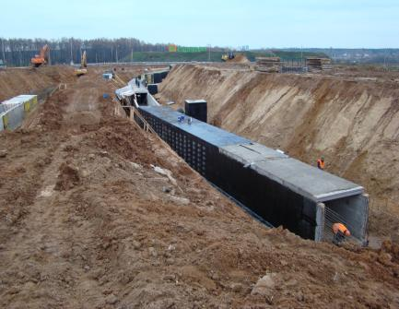
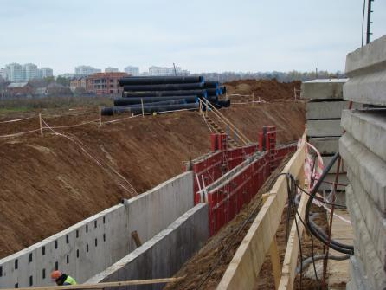
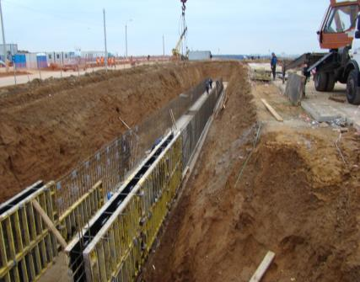
Создание инженерной и транспортной
инфраструктуры
Результаты за октябрь
План на ноябрь
Большой Бульвар:
На участке Бульвара длиной 1800 м в траншее ведется устройство бетонной подготовки и армирование каркаса основания и стенок коллектора
В полном объеме выдана в производство рабочая документация по Бульвару
На участке длиной 2470 м выполнена разработка траншеи под коллектор и дождевую канализацию, обустройство основания трубы дождевой канализации
Проект подготовки площадки:
Выполнены основные работы 90%
Большой Бульвар:
Продолжение разработки и выдачи рабочей документации по инженерным сетям и дорогам вне Бульвара
Продолжение прокладки сетей ливневой канализации с обустройством колодцев по начатым участкам
Продолжение монтажных работ кабельных коллекторов на 2,3-м строительных участках
Проект подготовки площадки:
Завершение обустройства ограждения территории стройплощадки и обустройства КПП с ИТСО

Slide 17
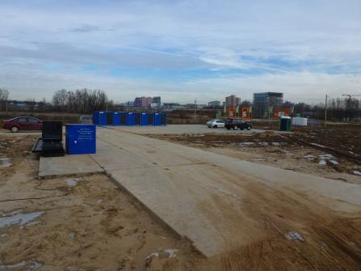
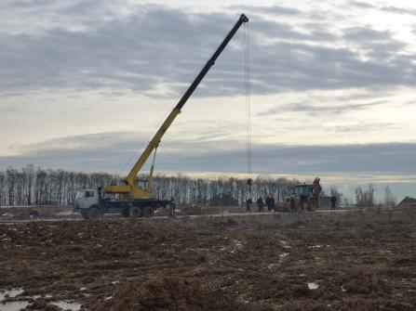
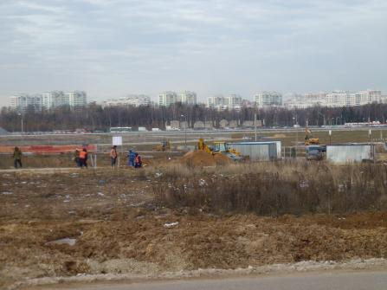
Создание кварталов апарт-отелей и социальной инфраструктуры
Результаты за октябрь
План на ноябрь
Проектирование:
Начаты работы по разработке проектной документации стадии «ПД» по кварталам №9, 10, 11 и 14 района D2
Подготовительные работы:
Ведутся работы по устройству временных дорог и площадок под бытовые городки и складирование материалов
Подготовка основания временных дорог
Устройство временных ограждений строительной площадки
Выполнение инженерных изысканий
Проектирование:
Продолжение работ по разработке проектной документации стадии «ПД» по кварталам №9, 10, 11 и 14 района D2
Подготовительные работы:
Продолжение работ по устройству временных дорог и площадок под бытовые городки и складирование материалов;
Устройство временных ограждений строительной площадки;
Выполнение инженерных изысканий

Slide 18
Международная PR активность Фонда «Сколково»
Проведен и подготовлен ряд встреч и переговоров, включая:
  встречу Президента Фонда с Принцем Майклом Кентским для обсуждения взаимодействия Фонда с Английскими компаниями
  встречу с университетом Назарбаева, для обсуждения сотрудничества и обмены опытом
  переговоры с Technology Pioneers, Всемирного Экономического Форума, с целью включения Кластера Энергоэффективности в работу борда, и обсуждение возможного включения стартапов Сколково
В сентябре 2012 года о Фонде Сколково вышло более 430 публикаций в зарубежных СМИ, включая:
BBC, Reuters, Dow Jones, Euronews, Forbes, The Economist, La Republica, Italia Oggi,
Le Monde, El Pais, The Independent, Thai News, Service, Corriere, ANSA, Agence France Press, IHT Global Insights, The Telegraph, Xinhua News Agency, Bangkok Post и др.
Количество публикаций в октябре 2012 года, по сравнению с сентябрем 2012 года выросло более чем на 12%

Slide 19
Ключевые события Фонда (1/2)
01-03.10 При поддержке Фонда «Сколково» прошла Третья Московская международная научно-практическая конференция «Иммунофизиология: Аутоиммунитет в Норме и Патологии и вопросы предиктивно-превентивной медицины»
02.10 Открытие II Международного Фестиваля актуального научного кино 360°
03.10 В Гиперкубе прошла деловая программа Форума «Global Innovation Partnership»
30.10
Состоялось 3-е заседание Индустриального консультативного совета Фонда «Сколково»
В Гиперкубе «Сколково» прошла Российско-Американская президентская комиссия
Октябрь 2012
1 | 8 | 15 | 22 | 29
2 | 9 | 16 | 23 | 30
3 | 10 | 17 | 24 | 31
4 | 11 | 18 | 25
5 | 12 | 19 | 26
6 | 13 | 20 | 27
7 | 14 | 21 | 28
04.10 Вице-Президент Торговой палаты США по Европе и Евразии Гари Литман ознакомился с Технопарком и Гиперкубом «Сколково»
25.10 Фонд «Сколково» принял участие в Global Energy Prize Summit
05.10
Прошел совместный семинар Открытого университета Сколково и кластера Информационных технологий «Сколково –участникам. Участники – Сколково»
Совещание в Правительстве по созданию культурных центров в регионах России
26.10 В Технопарке Сколково состоялась
инвестиционная сессия VC Day
10.10 В Центре Digitaloctober состоялась Pitch сессия кластера Энергоэффективных технологий «Сколково»
11.10 – В Гиперкубе «Сколково» прошла экспертная сессия по оценке эффективности государственных институтов развития

Slide 20
Информация о «Сколково» в СМИ (1/2)
Количество сообщений о Фонде «Сколково» в октябре
Категория СМИ | Количество сообщений
Интернет | 2645
Информагентства | 465
Газеты | 244
Журналы | 39
Телевидение | 123
Радио | 108
ИТОГО | 3624
Тема | Дата | Количество сообщений
Визит в РФ М. Цукерберга – обсуждение возможности сотрудничества со «Сколково» | 01- 02.10 | 357
Конференция «Инновации в космической отрасли» в Красноярске | 23.10 | 89
Фонд «Сколково», «Роснано» и РВК создадут «черный список» инноваторов | 11.10 | 75
Совещание в Правительстве по созданию культурных центров в регионах России | 05.10 | 81
Открытие Russian Innovation Week | 25.10 | 58
Дискуссия на тему «Вечный двигатель: от научной фантастики к инновации века» | 25.10 | 65
Третий международный форум «Глобальное инновационное парнерство 2012» | 02 - 04.10 | 41
ИТОГО |  | 766
В октябре количество сообщений и упоминаний о Фонде:
Увеличилось на радио (на 60%) в Интернете (на 25%), в информационных агентствах (на 20%) и в печатных СМИ (на 4%)
Сократилось на телевидении (на 18%)

Slide 21
Информация о «Сколково» в СМИ (2/3)
Тональность сообщений о Фонде «Сколково» в октябре
Период освещения в СМИ | Количество сообщений | Главная тема | Характер упоминаний
 |  |  | Негативный | Позитивный | Нейтральный
Август | 2 373 | 953 | 135 | 668 | 1570
Сентябрь | 3018 | 1291 | 60 | 423 | 2535
Октябрь | 3624 | 1209 | 18 | 362 | 3244
Количество сообщений о Фонде «Сколково» как о главной теме составляет 33% (сентябрь - 42,7 %, август - 40,1%)
10% позитивных сообщений от общего количества:
сообщения о результатах работы, соглашениях, сотрудничестве, проведенных мероприятиях и др. (сентябрь – 14%, август – 27,5%)
Негативных сообщений – 0,5% (сентябрь - 2%, август - 5,8%)

Slide 22
Приложения

Slide 23




Приложение 1.
Динамика числа участников
Общее число
участников на
31.10.2012
30.09
ВСЕГО
673
710
159
167
216
228
177
187
60
61
61
67

Slide 24
Приложение 2.
Гранты участникам
Одобрение и перечисление грантов по годам*, млн. руб.
Итого,
млн. руб.
Всего одобрено грантов
8 375,1
Всего перечислено грантов
4 436,4
Одобрение и перечисление грантов в 2012 году по кластерам, млн. руб.
* С учетом изменений по результатам приемки отчетов

Slide 25
Приложение 3. Привлечение венчурного капитала, софинансирование
Итого
соглашений
об аккредитации
на сумму
млрд. руб.
Подписано обязывающих договоров* об инвестировании на сумму
млрд. руб.
18,8
1,0
Список аккредитованных инвестиционных фондов**
ИВФ Татарстана | Foresight | Maxwell
ВТБ Капитал | Almaz Capital | С-Групп
Exigen | УК Лидер | Runa
Leta Group | Bioprocess | Softline
Pangaea | NAVI | Amhurst Capital
Bright Capital | Quadriga | Helix Ventures
iTech Capital | ФПИ РВК | Allianz Росно
I2BF | Tamir Fishman | Intel Capital
Тройка Диалог | Сберинвест | Alloy Ventures
Fleming | Fjord | ВЭБ-инновации
Bin Finam | Wermuth | BVP
Sofinnova | Garage | Frontier
Русс-Инвест | Dauria | Russia Partners
Eventure | ФППИ | Якутия
Inerjys | Columbus Nova | Oxford Bioscience
Тринфико | Биофонд РВК
* Софинансирование по грантовым соглашениям
** Жирным выделены фонды, созданные при участии ОАО «РВК»

Slide 26




Приложение 4. Регистрация объектов интеллектуальной собственности
Результаты за январь - сентябрь |  |  |  |  |  | ИТОГО
Подано заявок: | 57 | 19 | 28 | 6 | 3 | 113
на изобретение или полезную модель, РФ и международных | 21 | 18 | 27 | 6 | 2 | 74
на регистрацию товарного знака | 27 | 1 | 1 |  | 1 | 30
на регистрацию ПО ЭВМ | 9 |  |  |  |  | 9
Проведены патентные исследования | 7 | 20 | 13 | 1 | 11 | 52
Поступило заявок на подготовку объектов ИС | 51 | 38 | 32 | 4 |  | 125
Подготовлено заявок на объекты ИС | 26 | 25 | 25 | 4 | 1 | 81
План на следующий месяц:
Подача заявок на объекты ИС – 8 Проведение патентных исследований – 4

Slide 27
Приложение 6.
Технопарк Оказание услуг
Услуги | Описание
Аренда помещений | 33 участника (из них 9 в октябре) заняли офисные помещения 38 компаний ведут в ТПС свою научно-исследовательскую и предоставляют сервисные услуги третьим лицам
Услуги ЦКП | Проведено 32 демонстрационные работы оборудования с участниками
Визово-миграционная поддержка | Приоритетная услуга – разрешение на работу
Бухгалтерский и грантовый учёт | Ведется консультирование по налоговым и бухгалтерским вопросам в рамках льгот, предоставляемых Сколково через компании –провайдеры Обучение участников в «Школе бухгалтеров» - проведено 7 семинаров
Кадровый центр | Ведется работа по 35 заявкам на подбор персонала и консультационная работа с новыми участниками проекта
Тренинги для участников | Проведено 4 тренинга и один семинар: Тренинг по взаимодействию с инвесторами – 2 шт. Тренинг навыка создания презентаций – 2 шт. Семинар для компаний ИТ-кластера и студентов ОТУС
Маркетинговые исследования | На подписании договор о маркетинговом исследовании с компанией-участником «Дамаск»
Международная деятельность | Проведены: Семинар в Бостоне, США; бизнес-миссии в Финляндии, Китае, Малайзии

Slide 28
Приложение 7.
Развитие проекта «Школа Сколково»
Результаты за октябрь
Проводится редакция и адаптация разработанного технического задания на архитектурное проектирования на закупку готового проекта образовательного центра в районе D2
Ведется доработка концепции создания Школы Сколково в разделах: Система организации питания, Спортивный комплекс, Центр искусств и ремесел, естественно-научная среда - музей увлекательной науки
Подведены итоги взаимной экспертизы программ развития сколковских школ. Сделаны предложения по доработке
Начата подготовка к разработке мероприятий для включение в Государственную программу развития образования
Планы на ноябрь
Согласование с Минобрнауки, компанией Майкрософт и регионами проекта Соглашения о реализации программ развития сколковских школ в регионах
Вебинар со сколковскими школами по разработке мероприятий для включение в Государственную программу развития образования
Проведение публичных слушаний по программе развития в одной из сколковских школ в регионах России
Заседание Экспертного совета «Школа Сколково» по вопросам включения сколковских школ в Государственную программу развития образования

